Slide 1
Česká unie neslyšících
Adéla Boušková

Slide 2
Poslání organizace:
Posláním České unie neslyšících je zajišťovat služby pro osoby se sluchovým postižením především neslyšící a realizovat osvětu včetně dalších aktivit.

Slide 3
Datum vzniku: | 17. 7. 1990 (vznik jako občanské sdružení)
Datum transformace na spolek: | 1. 1. 2014
Datum transformace na ústav: | 20. 3. 2017
Ředitel: | Ing. Martin Novák
Adresa Praha: | Dlouhá 729, 110 00 Staré Město
Zakladatel: | Českomoravská unie neslyšících z.s.

Slide 4
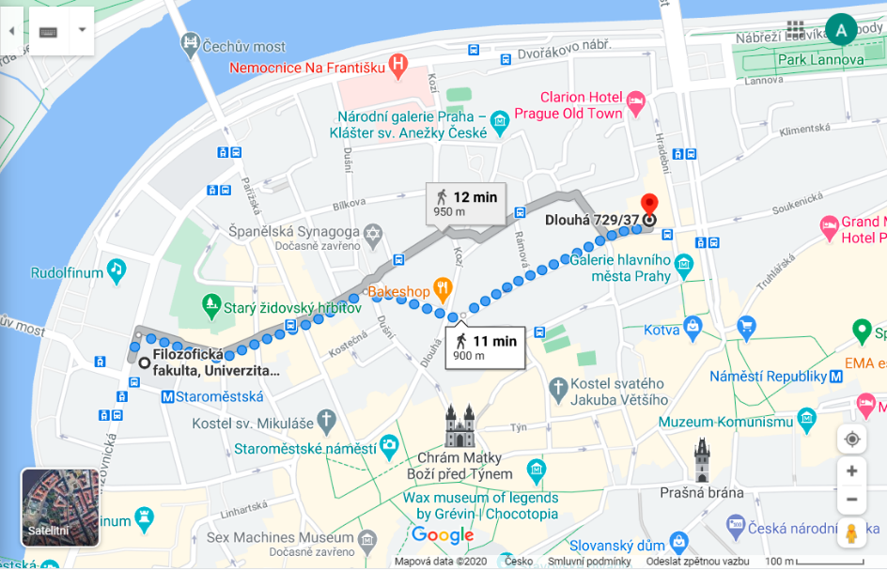

Slide 5
Historie:
Občanské fórum neslyšících (OFN)
ustanoveno v únoru 1990 v Praze
snaha o osamostatnění neslyšících, kteří se sloučili v roce 1949 poté, co svou činnost ukončila Ústřední jednota invalidů po roce 1990 (likvidace Svazu invalidů)
cíl: organizace pro neslyšící, která bude sdružovat výhradně neslyšící dorozumívající se znakovým jazykem
finance byly na začátku nulové a vše probíhalo bez jakékoliv finanční podpory
schůze se konaly v bytech členů nebo v restauracích

Slide 6
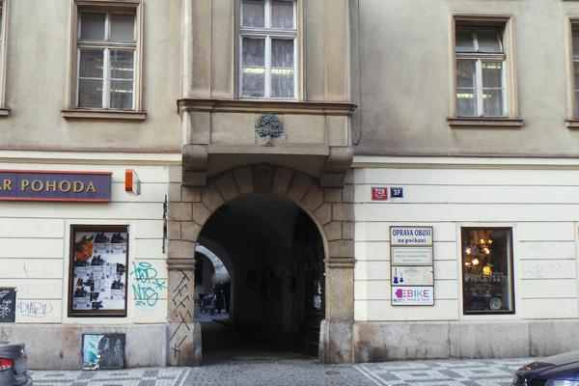
Česká unie neslyšících
17. 7. 1990 – registrována jako občanské sdružení
8. 12. 1990 – valná hromada, předsedou organizace zvolen pan Vladimír Buberle

Slide 7
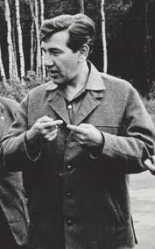
Vladimír Buberle
tlumočník, sportovní funkcionář a učitel
působil také jako mistr oboru čalouník ve škole pro zrakově postižené
spoluzakládal českou pobočku UNICEF
po zápalu mozkových blan téměř ohluchl a na pravé oko oslepl
navštěvoval školu v Holečkově ulici v Praze na Smíchově

Slide 8
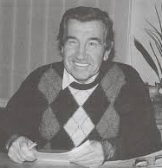
nastoupil do Svazu invalidů.
už ve 13 letech nastoupil jako člen výboru do I. Pražského sportovního klubu hluchoněmých (jako sekretář
1952 založil spolu s Josefem Pivoňkou Divadlo neslyšících (první nastudovanou hrou v Divadle neslyšících byl Strakonický dudák, 1954 vyhráli celostátní divadelní přehlídku Jiráskův Hronov)
1966 založil v Praze Mezinárodní federaci neslyšících motoristů (FIAMS) (prezidentem byl až do léta 1971
1990 zakládá Českou unii neslyšících (ČUN)

Slide 9
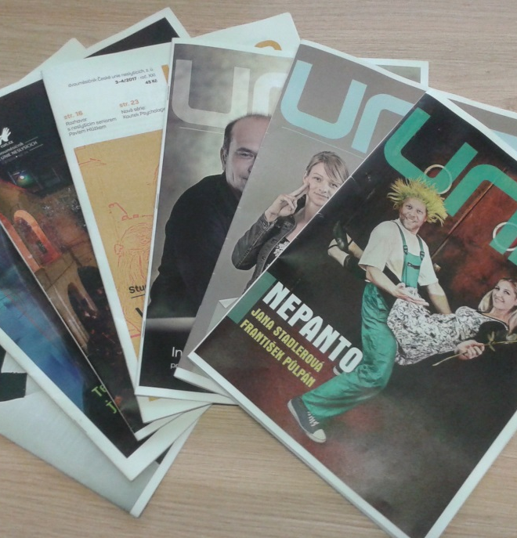
Historie
rozšiřování organizace o tzv oblasti (např. oblast Brno, oblast Ostrava apod.)
vytvoření oblastní organizace Praha a jejího ústředí, předseda se stal prezidentem a každá oblast pak měla vlastního předsedu (předsedové podléhají svému prezidentovi)
první prezident= Vladimír Buberle (do roku 2000)
prosinec 1992 – začíná vycházet časopis UNIE

Slide 10
uskutečňování kurzů českého znakového jazyka
od roku 1996 se uskutečňují speciálně pro pedagogické pracovníky (jednalo se vůbec o první kurzy realizované speciálně pro pedagogické pracovníky)
Vesta Dee Sauter
1998 – přichází profesionální tlumočnice amerického znakového jazyka
z její iniciativy se koná seminář lektorování výuky znakového jazyka (vnesl zásadní změnu do výuky)
4. 10. 1997 – ve spolupráci s firmou E. K. L. vzniká první slovník českého znakového jazyka na CD
1998 – schválen 98 zákon o českém znakovém jazyce
v témže roce se začíná pořádat pravidelně festival Mluvící ruce

Slide 11
1998 – slavnostní divadelní představení “Plukovník Pták” (první přestavení, které bylo tlumočeno do českého znakového jazyka)
1998 – schválení zákona o znakové řeči
2006 – vzniká služba simultánního přepisu
v roce 2010 byla představena její první online verze
2008 – Česká unie neslyšících se významně podílela na prosazování novely a prosazení “Zákona o komunikačních systémech neslyšících a hluchoslepých osob”

Slide 12
konec roku 2010 a konec roku 2011 – odchod prezidenta Ladislava Bojara a převedení služeb pod nově vzniklou organizaci Moravskoslezská unie neslyšících (aniž by o tom členové byli předem informováni, a aniž by vše proběhlo v souladu se stanovami organizace)
2012 – 2015= splácení nahromaděných dluhů (za 2010 a 2011), rekonstrukce veškerého účetnictví
založení sesterské organizace Českomoravská unie neslyšících (tam byli postupně převedeni členové České unie neslyšících)
situaci se podařilo stabilizovat a Česká unie neslyšících nemusela být likvidována

Slide 13
2016 – rozhodnuto o oddělení zaměstnanců organizace do servisní organizace České unie neslyšících, z.ú. a jako zakladatel a zřizovatel bude ustanovena Českomoravská unie neslyšících z.s.
Česká unie neslyšících ze spolku transformována dne 20. 3. 2017 na zapsaný ústav
Českomoravská unie neslyšících z.s., byla ustanovena jako její zakladatel/zřizovatel
postupně zakládány regulérní pobočné spolky (Českomoravská unie neslyšících z.s., oblastní pobočný spolek Praha; Českomoravská unie neslyšících z.s., oblastní pobočný spolek Brno; Českomoravská unie neslyšících z.s., oblastní pobočný spolek Ostrava a další)

Slide 14
Členství České unie neslyšících, z.ú. v českých organizacích:
ČRSS – Česká rada sociálních služeb
APSS ČR – Asociace poskytovatelů sociálních služeb České republiky
Ústav = nemá členy, v případě zájmu o členství – nabídka v některých z pobočných spolků Českomoravské unie neslyšících z.s.

Slide 15
Prostřednictvím Českomoravské unie neslyšících z.s., je zajišťováno ještě členství v:
ASNEP – Asociace organizací neslyšících, nedoslýchavých a jejich přátel
NRZP ČR – Národní rada osob se zdravotním postižením ČR
IFHOHYP – International Federation Hard of Hearing Young People
EFHOH – European Federation Hard of Hearing
IFHOH – International Federation Hard of Hearing
WFD – World Federation of the Deaf
EUDY – European Union of the Deaf Young

Slide 16
Sociální služby
Sociálně aktivizační služby pro seniory a osoby se zdravotním postižením
Simultánní přepis
Tlumočení do znakového jazyka

Slide 17
Pobočky
Ústředí:
adresa pracoviště: Havlíčkova 4/1025, 110 00 Praha 1
Centrála České unie neslyšících byla založena v roce 1994 jako koordinační jednotka
Praha, Zlín, Jihlava, Karlovy Vary, Ostrava, Liberec, Kroměříž, Brno

Slide 18
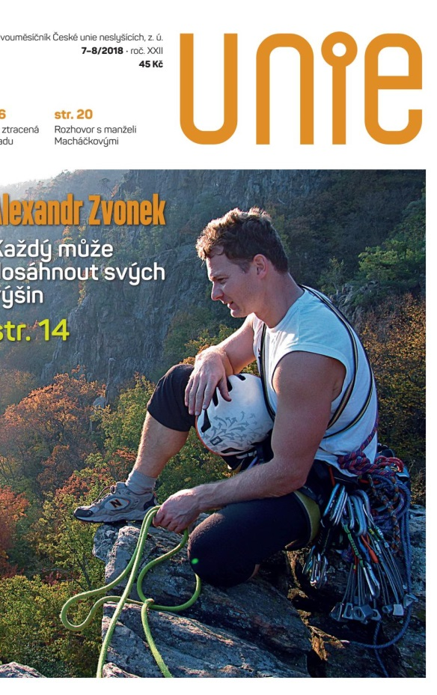
Časopis Unie
první číslo časopisu UNIE vyšlo poprvé v listopadu 1992.
na zadní straně UNIE je zachycena tehdejší budova ČUN v Liberci, kde tehdy ČUN sídlila
vinou nedostatku financí bylo vydávání časopisu v roce 2010 pozastaveno
Síla hospodářské krize však dolehla i na nás a my jsme museli světu neslyšících (nejen) oznamovat tu smutnou skutečnost, že časopis UNIE končí. Neklesali jsme na duchu a doufali jsme, že jednoho dne budeme moci oznámit, že UNII opět vydáváme.

Slide 19
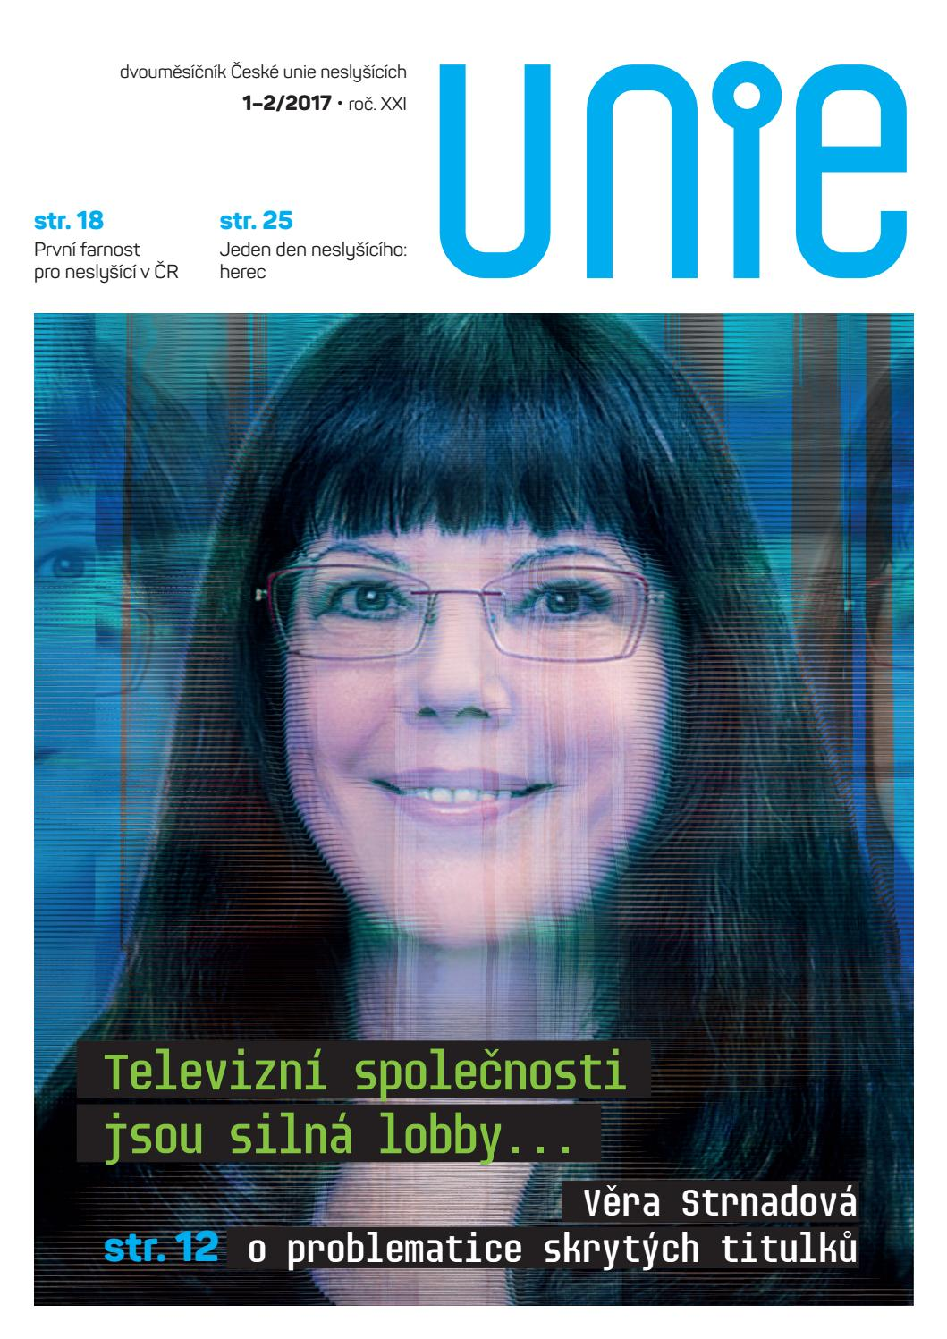
v roce 2015 se vydávání obnovilo a Česká unie neslyšících oslavila 25 let
vychází v elektronické (zdarma) i tiskové podobě (45,- Kč)
https://issuu.com/casopisunie/docs/unie_7-8_2018
Lze listovat

Slide 20
Videa
Ukázka O České unii neslyšících: https://www.youtube.com/watch?v=iDncrmy3yOI
Ukázka Program na listopad 2016: https://www.youtube.com/watch?v=nI47cHH83i0

Slide 21
Děkuji za pozornost.

Slide 22
Zdroje:
UNIE 1-2/2016; Dějiny České unie neslyšících a jejího časopisu UNIE, str. 4-9. Česká unie neslyšících, On-line na: https://www.cun.cz/cs/
Obrázek 1: https://www.cun.cz/cs/blog/2020/04/07/ceska-unie-neslysicich-z-u-je-aktivni-a-pomaha-i-v-nouzovem-stavu/
Obrázek 2: https://www.firmy.cz/detail/221982-ceska-unie-neslysicich-praha-stare-mesto.html
Obrázek 3: https://dl1.cuni.cz/pluginfile.php/636863/mod_resource/content/0/Buberle_a_D%C4%9Bdi%C4%8D.pdf
Obrázek 4: https://www.cun.cz/produkt/casopis-unie-rocni/
Obrázek 5: http://www.asnep.cz/mezinarodni-den-neslysicich/
Obrázek 6: https://issuu.com/casopisunie/docs/unie_7-8_2018¨
PÁNEK, Petr. Výročí pedagoga – Vladimír Buberle (24. 2. 1925 – 25. 1. 2009). ZORA, 2015, č. 3, [cit. 2020-11-14]. On-line: https://casopis.mensa.cz/veda/esperanto_a_umele_jazyky.html

